Slide 1
第三次平时作业

Slide 2

第1题

Slide 3
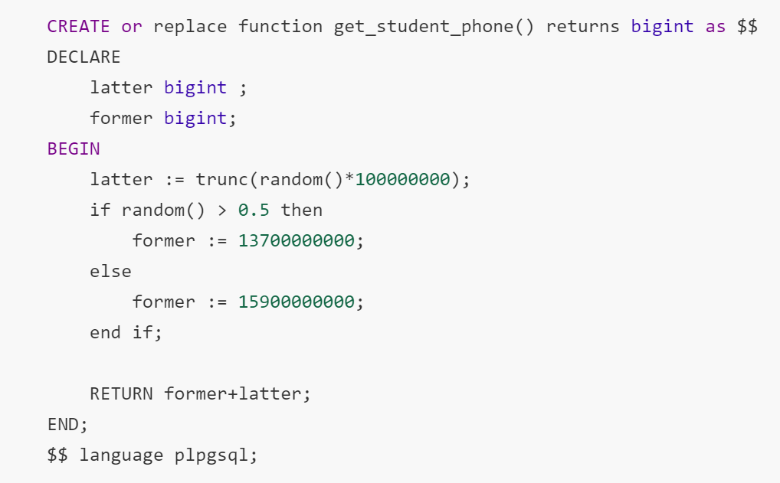
第1题
答题

Slide 4

第2题

Slide 5
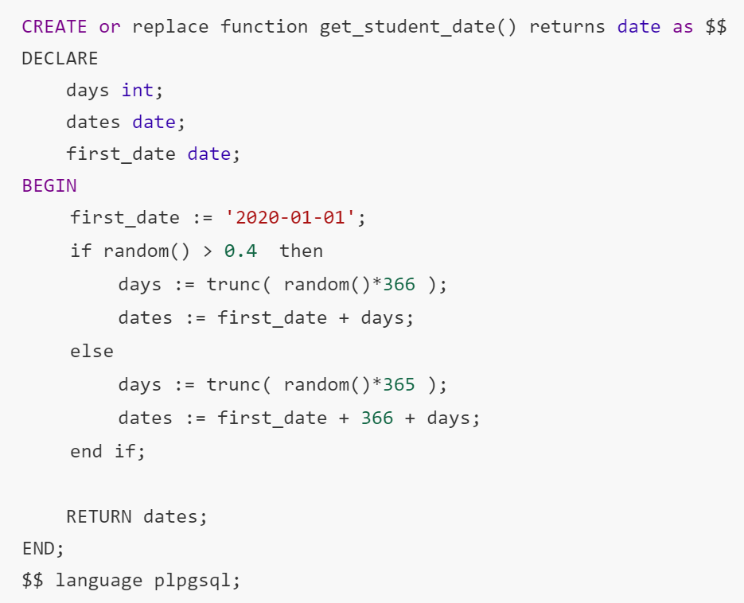
第2题
答题

Slide 6
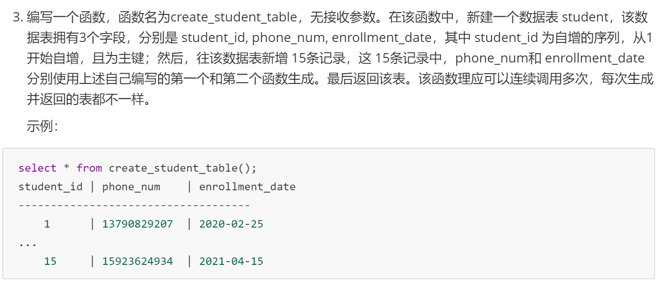
第3题

Slide 7
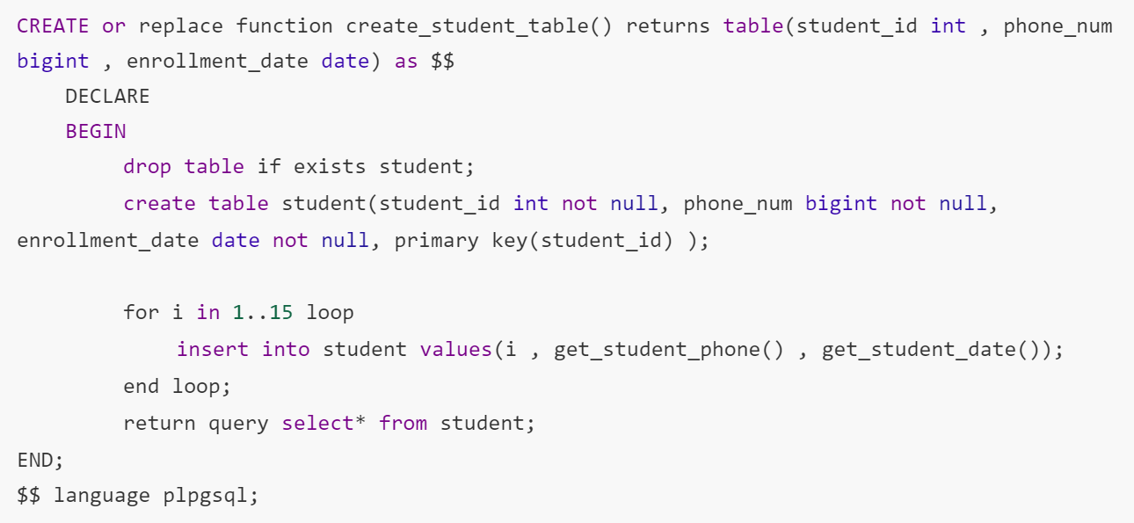
第3题
答题

Slide 8

第4题

Slide 9

第4题
答题

